Slide 1
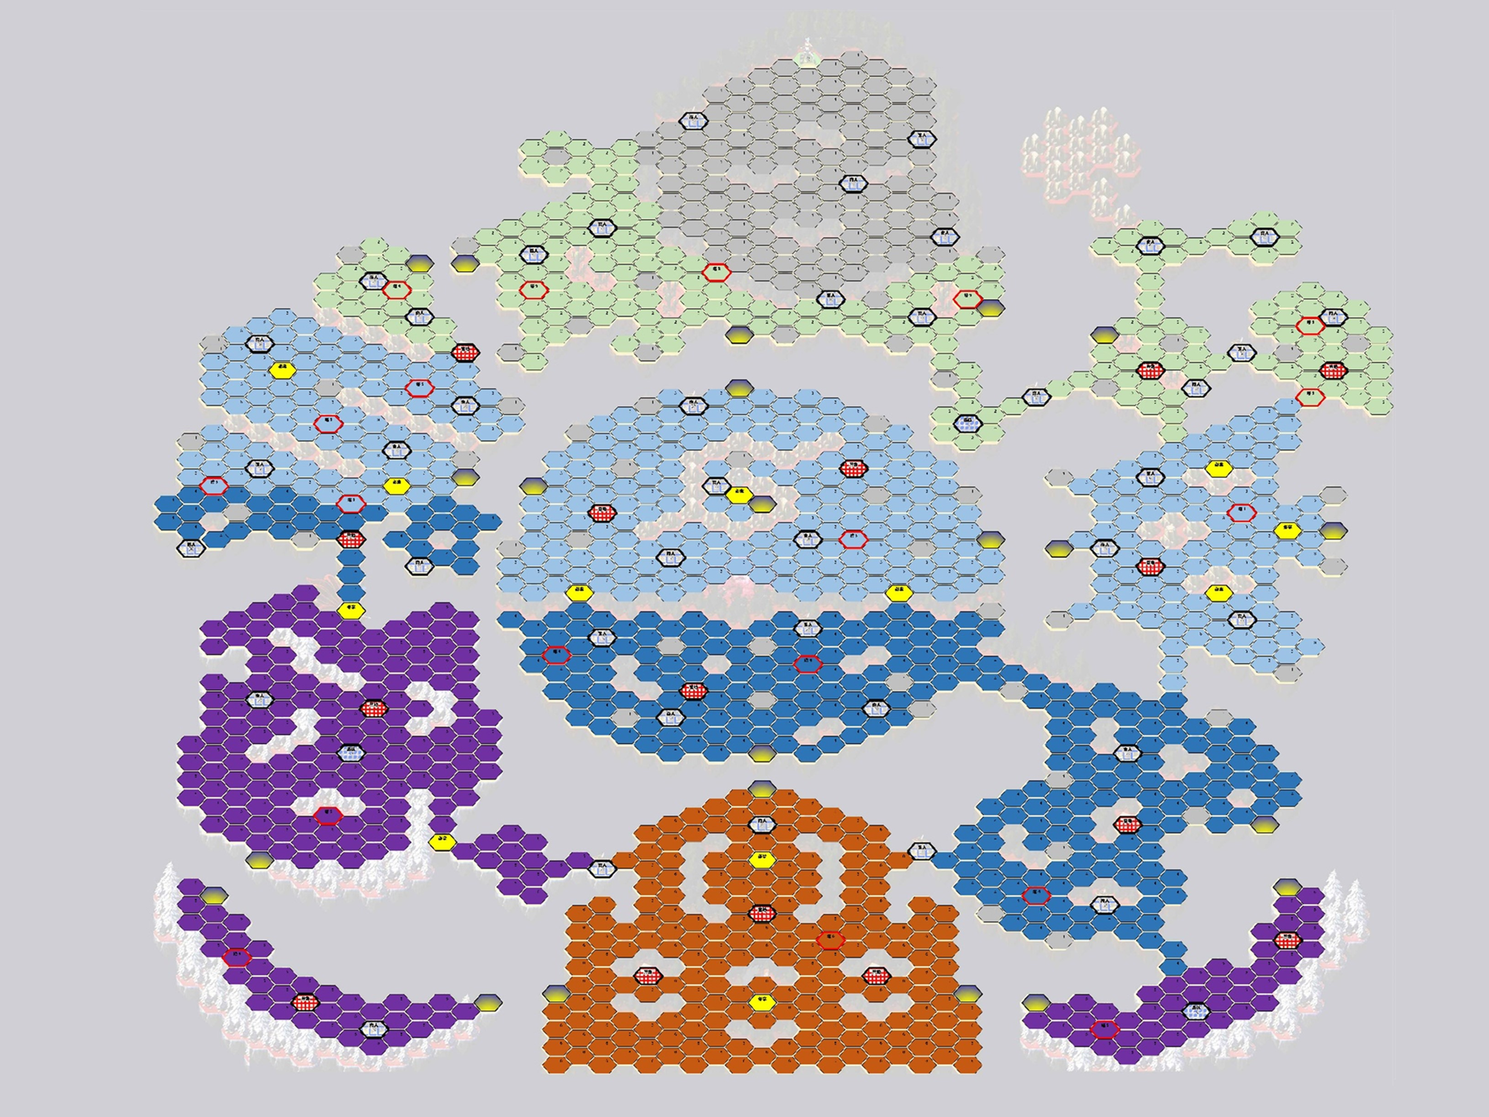
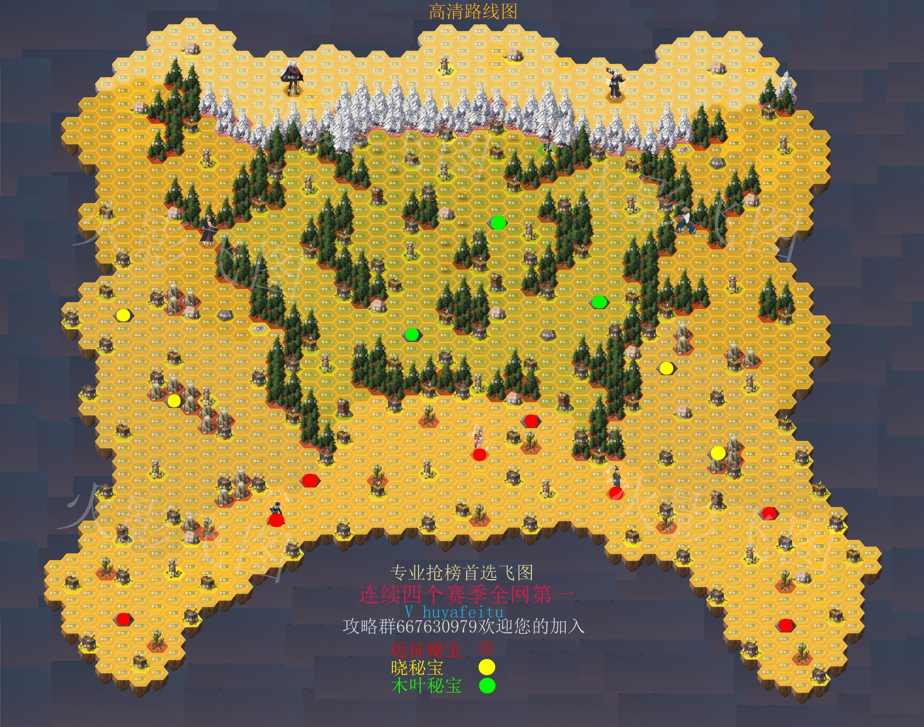
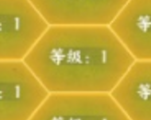
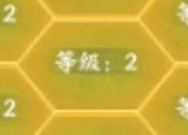
157 活动中心 157 活动中心 157 活动中心 157 活动中心 157 活动中心 157 活动中心 157 活动中心 157 活动中心 157 活动中心 157 活动中心 157 活动中心 157 活动中心 157 活动中心 157 活动中心 157 活动中心 157 活动中心 157 活动中心 157 活动中心 157 活动中心 157 活动中心 157 活动中心 157 活动中心 157 活动中心 157 活动中心 157 活动中心 157 活动中心 157 活动中心 157 活动中心 157 活动中心
13.11

Slide 2
157 活动中心 157 活动中心 157 活动中心 157 活动中心 157 活动中心 157 活动中心 157 活动中心 157 活动中心 157 活动中心 157 活动中心 157 活动中心 157 活动中心 157 活动中心 157 活动中心 157 活动中心 157 活动中心 157 活动中心 157 活动中心 157 活动中心 157 活动中心 157 活动中心 157 活动中心 157 活动中心 157 活动中心 157 活动中心 157 活动中心 157 活动中心 157 活动中心 157 活动中心
13.13

Slide 3
157 活动中心 157 活动中心 157 活动中心 157 活动中心 157 活动中心 157 活动中心 157 活动中心 157 活动中心 157 活动中心 157 活动中心 157 活动中心 157 活动中心 157 活动中心 157 活动中心 157 活动中心 157 活动中心 157 活动中心 157 活动中心 157 活动中心 157 活动中心 157 活动中心 157 活动中心 157 活动中心 157 活动中心 157 活动中心 157 活动中心 157 活动中心 157 活动中心 157 活动中心
13. 11

Slide 4
157 活动中心 157 活动中心 157 活动中心 157 活动中心 157 活动中心 157 活动中心 157 活动中心 157 活动中心 157 活动中心 157 活动中心 157 活动中心 157 活动中心 157 活动中心 157 活动中心 157 活动中心 157 活动中心 157 活动中心 157 活动中心 157 活动中心 157 活动中心 157 活动中心 157 活动中心 157 活动中心 157 活动中心 157 活动中心 157 活动中心 157 活动中心 157 活动中心 157 活动中心
13.08

Slide 5
157 活动中心 157 活动中心 157 活动中心 157 活动中心 157 活动中心 157 活动中心 157 活动中心 157 活动中心 157 活动中心 157 活动中心 157 活动中心 157 活动中心 157 活动中心 157 活动中心 157 活动中心 157 活动中心 157 活动中心 157 活动中心 157 活动中心 157 活动中心 157 活动中心 157 活动中心 157 活动中心 157 活动中心 157 活动中心 157 活动中心 157 活动中心 157 活动中心 157 活动中心
13.11

Slide 6
157 活动中心 157 活动中心 157 活动中心 157 活动中心 157 活动中心 157 活动中心 157 活动中心 157 活动中心 157 活动中心 157 活动中心 157 活动中心 157 活动中心 157 活动中心 157 活动中心 157 活动中心 157 活动中心 157 活动中心 157 活动中心 157 活动中心 157 活动中心 157 活动中心 157 活动中心 157 活动中心 157 活动中心 157 活动中心 157 活动中心 157 活动中心 157 活动中心 157 活动中心
13.10

Slide 7
157 活动中心 157 活动中心 157 活动中心 157 活动中心 157 活动中心 157 活动中心 157 活动中心 157 活动中心 157 活动中心 157 活动中心 157 活动中心 157 活动中心 157 活动中心 157 活动中心 157 活动中心 157 活动中心 157 活动中心 157 活动中心 157 活动中心 157 活动中心 157 活动中心 157 活动中心 157 活动中心 157 活动中心 157 活动中心 157 活动中心 157 活动中心 157 活动中心 157 活动中心
13.07

Slide 8
157 活动中心 157 活动中心 157 活动中心 157 活动中心 157 活动中心 157 活动中心 157 活动中心 157 活动中心 157 活动中心 157 活动中心 157 活动中心 157 活动中心 157 活动中心 157 活动中心 157 活动中心 157 活动中心 157 活动中心 157 活动中心 157 活动中心 157 活动中心 157 活动中心 157 活动中心 157 活动中心 157 活动中心 157 活动中心 157 活动中心 157 活动中心 157 活动中心 157 活动中心
13.02

Slide 9
157 活动中心 157 活动中心 157 活动中心 157 活动中心 157 活动中心 157 活动中心 157 活动中心 157 活动中心 157 活动中心 157 活动中心 157 活动中心 157 活动中心 157 活动中心 157 活动中心 157 活动中心 157 活动中心 157 活动中心 157 活动中心 157 活动中心 157 活动中心 157 活动中心 157 活动中心 157 活动中心 157 活动中心 157 活动中心 157 活动中心 157 活动中心 157 活动中心 157 活动中心
13.06

Slide 10
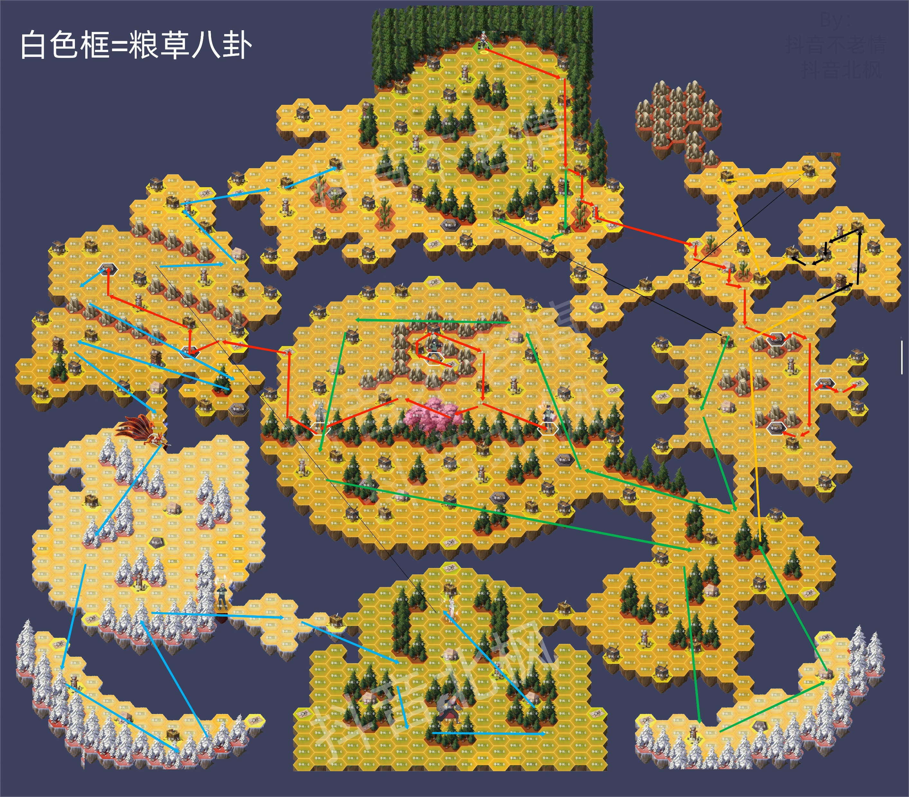
157 活动中心 157 活动中心 157 活动中心 157 活动中心 157 活动中心 157 活动中心 157 活动中心 157 活动中心 157 活动中心 157 活动中心 157 活动中心 157 活动中心 157 活动中心 157 活动中心 157 活动中心 157 活动中心 157 活动中心 157 活动中心 157 活动中心 157 活动中心 157 活动中心 157 活动中心 157 活动中心 157 活动中心 157 活动中心 157 活动中心 157 活动中心 157 活动中心 157 活动中心
13.05

Slide 11
157 活动中心 157 活动中心 157 活动中心 157 活动中心 157 活动中心 157 活动中心 157 活动中心 157 活动中心 157 活动中心 157 活动中心 157 活动中心 157 活动中心 157 活动中心 157 活动中心 157 活动中心 157 活动中心 157 活动中心 157 活动中心 157 活动中心 157 活动中心 157 活动中心 157 活动中心 157 活动中心 157 活动中心 157 活动中心 157 活动中心 157 活动中心 157 活动中心 157 活动中心
13.04

Slide 12
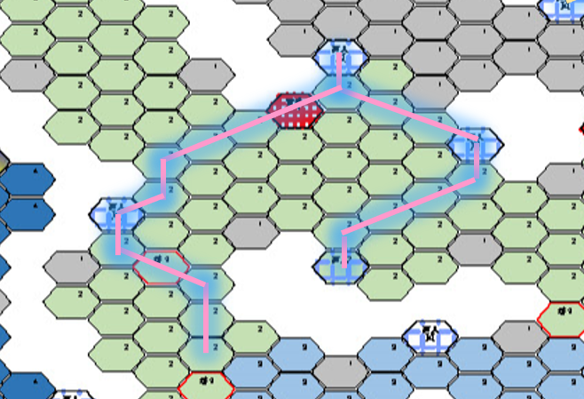
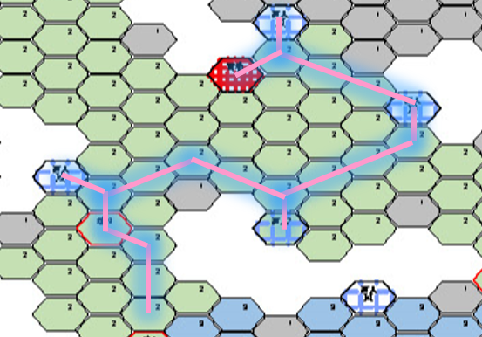

Slide 13
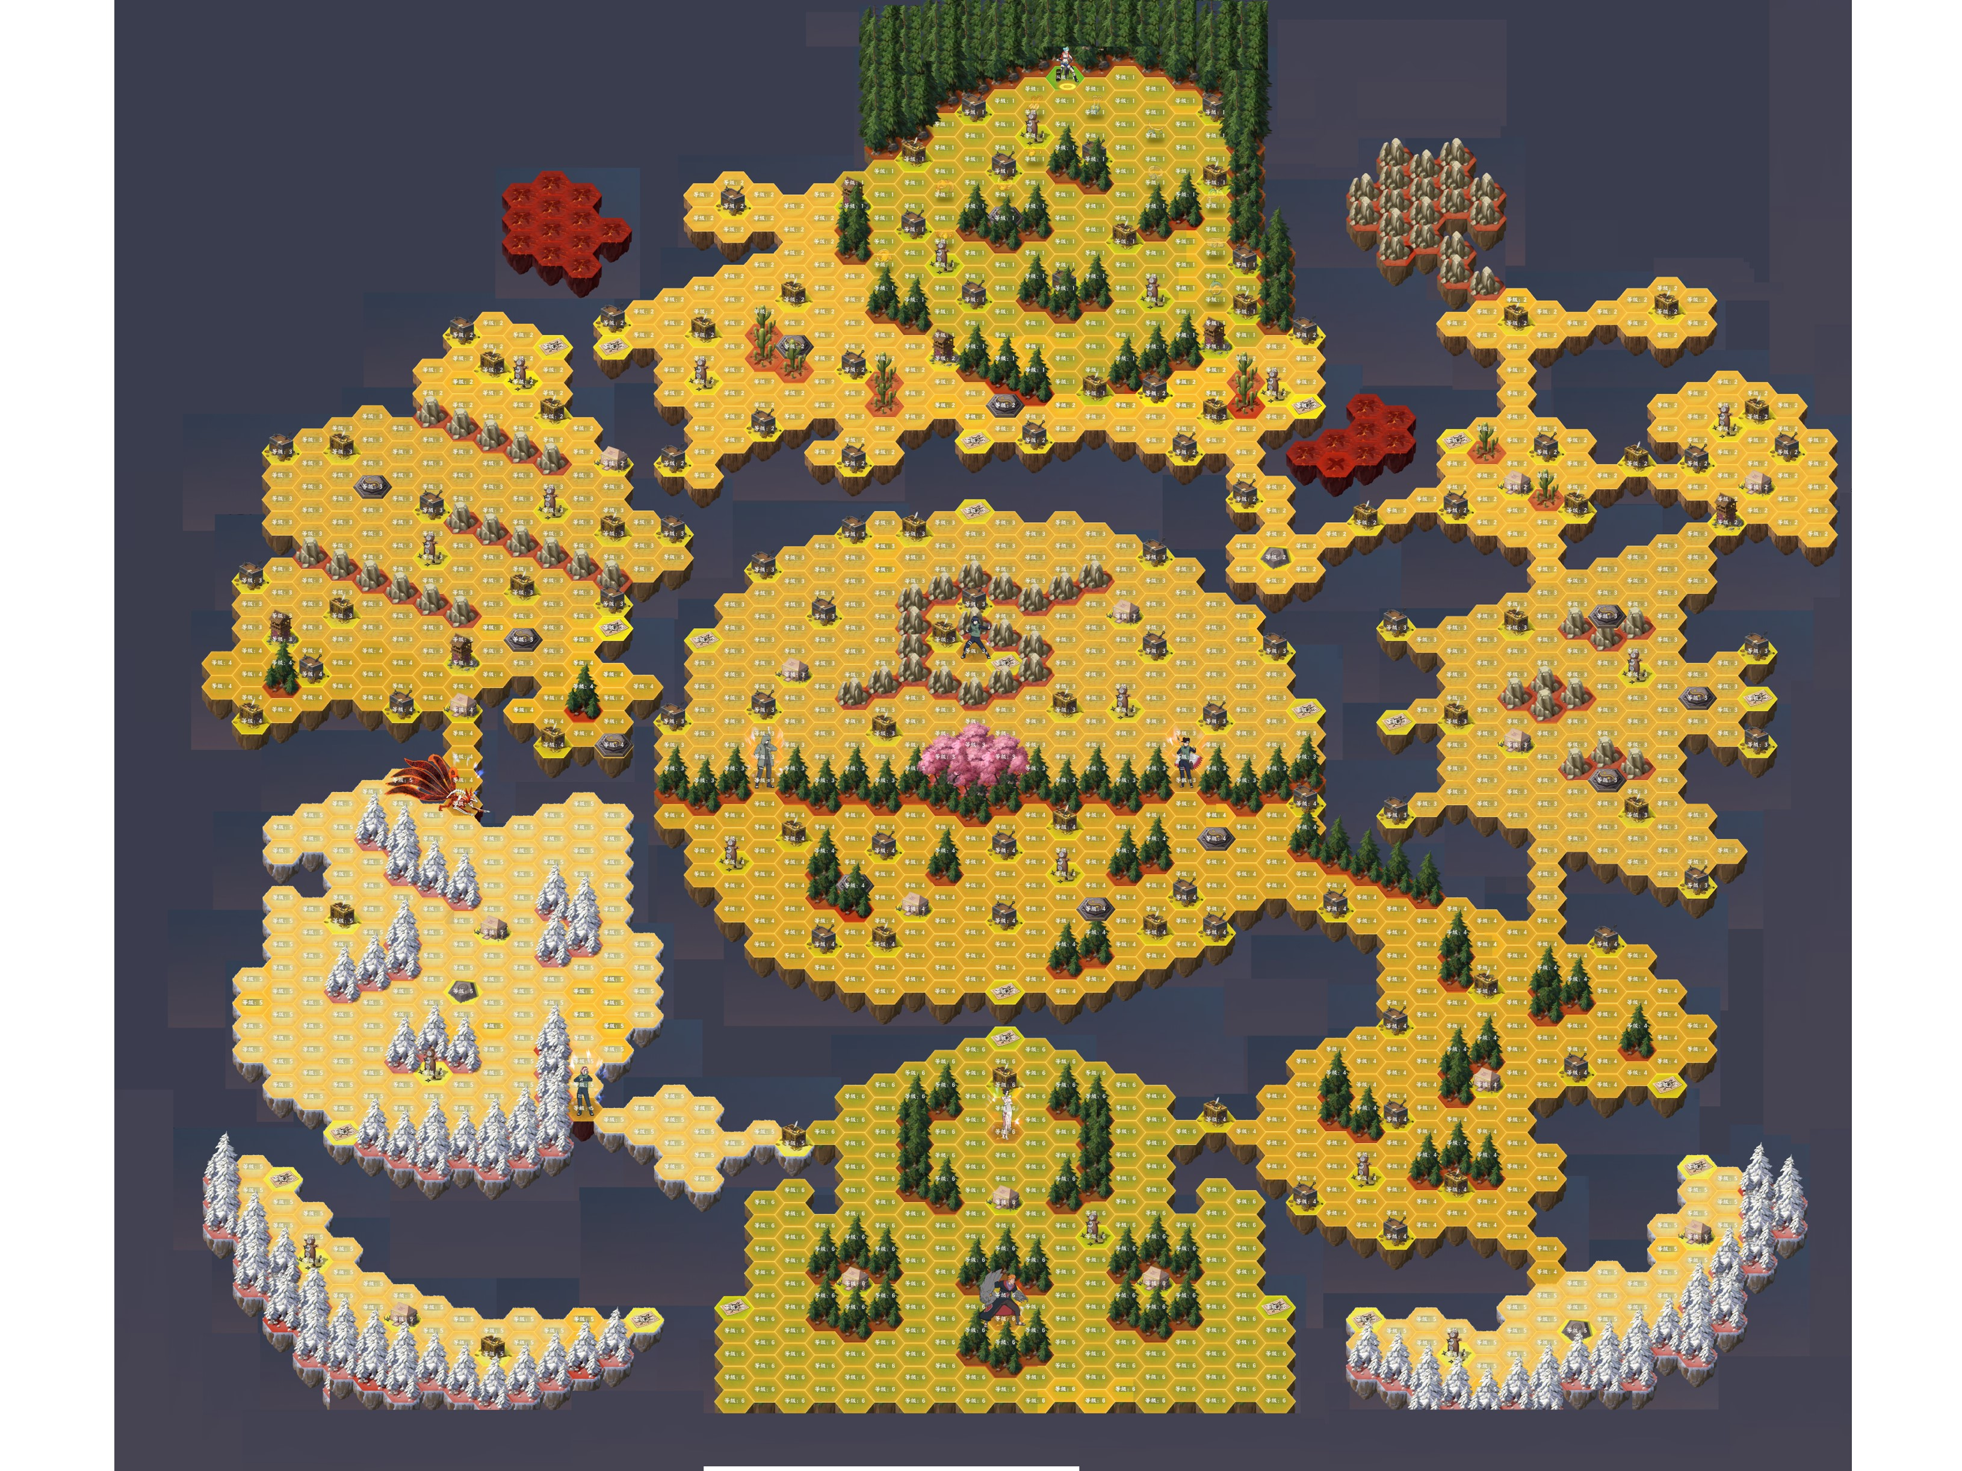
157 活动中心 157 活动中心 157 活动中心 157 活动中心 157 活动中心 157 活动中心 157 活动中心 157 活动中心 157 活动中心 157 活动中心 157 活动中心 157 活动中心 157 活动中心 157 活动中心 157 活动中心 157 活动中心 157 活动中心 157 活动中心 157 活动中心 157 活动中心 157 活动中心 157 活动中心 157 活动中心 157 活动中心 157 活动中心 157 活动中心 157 活动中心 157 活动中心 157 活动中心
13.00

Slide 14
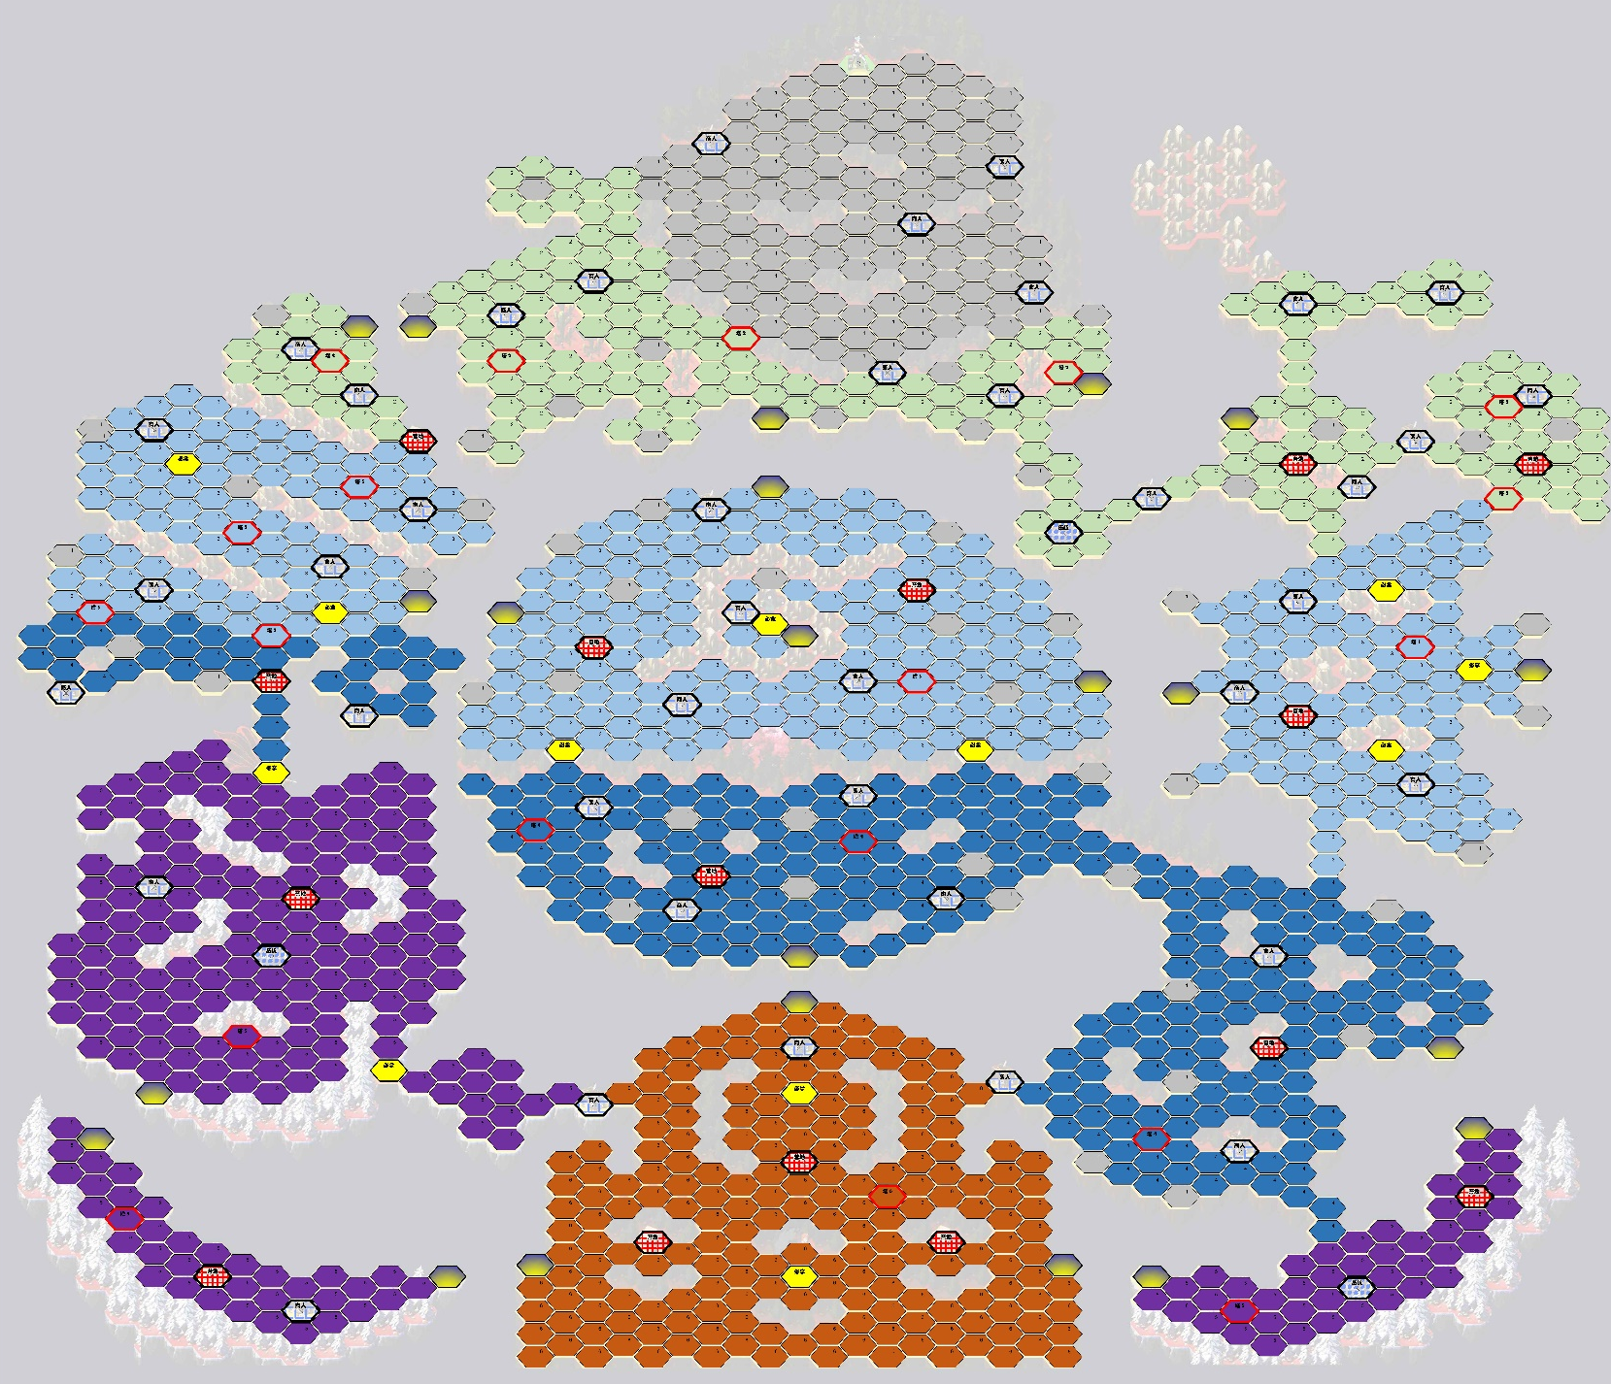
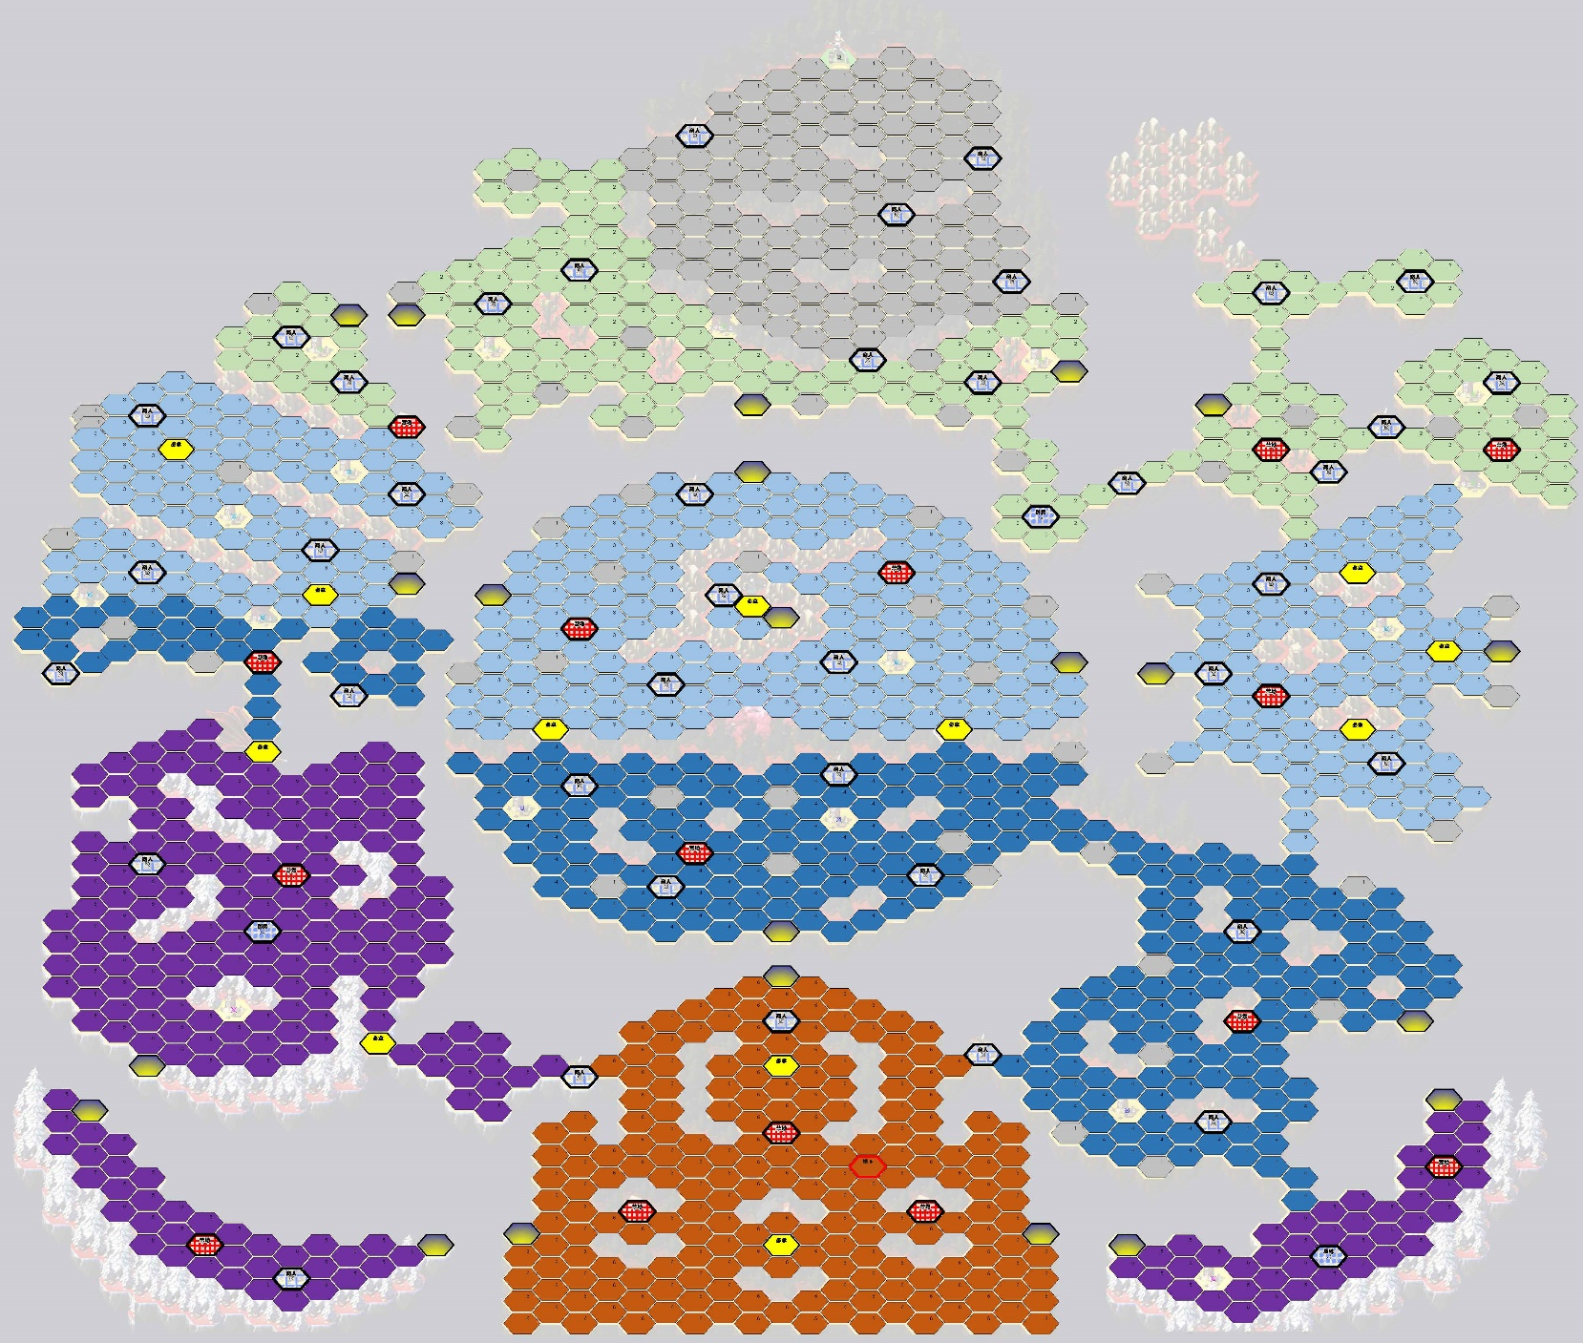
157 活动中心 157 活动中心 157 活动中心 157 活动中心 157 活动中心 157 活动中心 157 活动中心 157 活动中心 157 活动中心 157 活动中心 157 活动中心 157 活动中心 157 活动中心 157 活动中心 157 活动中心 157 活动中心 157 活动中心 157 活动中心 157 活动中心 157 活动中心 157 活动中心 157 活动中心 157 活动中心 157 活动中心 157 活动中心 157 活动中心 157 活动中心 157 活动中心 157 活动中心

